Slide 1
Scala 함수 이해하기
myjlms99@gmail.com

Slide 2
변수와 block 이해하기

Slide 3
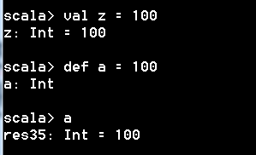
변수 정의 이해하기: val과 def
val, var는 정의하고 할당하면 바로 실행이 되지만 def로 정의할 때는 호출되기 전까지는 값이 할당되지 않는다.
Def 로 정의된 경우, 이름으로 호출할 때 실행되어 값을 처리

Slide 4
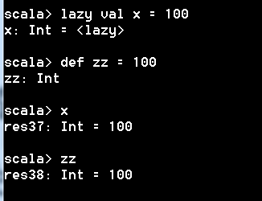
변수 정의 이해하기 :lazy
lazy를 val 앞에 정의하면 실제 실행을 뒤로 미루지만 한 번 호출되면 값이 할당된다. Def는 항상 이름으로 호출될 때마다 실행되는 것이 다르다.
Def 로 정의된 경우, 이름으로 호출할 때 실행되어 값을 처리

Slide 5
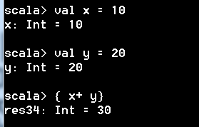
블록 이해하기
블록에 여러 개의 로직을 넣어도 마지막 표현식의 결과를 처리한 결과를 넣어서 처리한다.

Slide 6
함수 기본 정의

Slide 7
함수 특징
함수는 정의한 후에 함수명과 매개변수를 인자로 호출하면 이름으로 호출하는 것과 동일한 결과를 얻기 위해 블록식을 실행해서 결과를 처리한다.
함수 호출 시 사용
함수 호출이후 실행 시 사용
def 함수명
(매개변수)
=
{블록식}

Slide 8
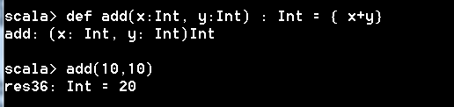
함수 정의하기
함수는 def 함수명으로 정의하고 실제 실행될 로직은 블록에 정의한다. = 표시는 실제 호출되면 실행된 결과가 할당된다는 것을 의미한다.
def 에 변수 할당하듯 실제 함수의 정의도 이름으로 호출하는 것은 동일하다.

Slide 9
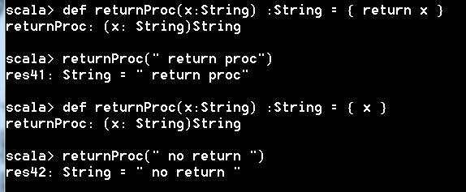
함수 정의하기 : return 처리
함수의 처리할 때 블록처리는 기본적으로 마지막 표현식의 결과를 처리하므로 return 문장을 정의하지 않아도 된다.
Return 문이 있으나 없으나 표현식의 결과만 처리할 경우는 동일하다

Slide 10
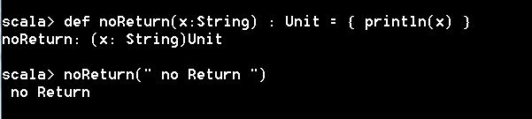
함수 결과값 : Unit 처리
함수 정의할 때 실제 결과값이 없을 경우는 Unit 결과값으로 처리한다.

Slide 11
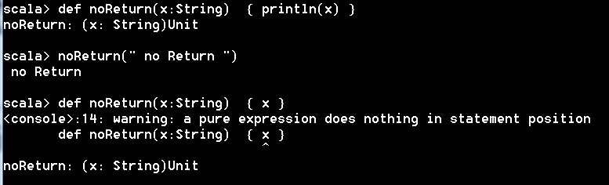
함수 결과값: 결과를 안보내기
함수 정의할 때 = 표시가 없을 경우는 실제 리턴값이 없는 Unit으로 인식해서 처리한다. 반환값이 없는데 실제 결과를 표현하면 에러 처리

Slide 12
함수 매개변수에 초기값 부여

Slide 13
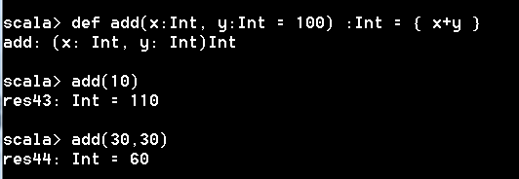
초기값 처리
함수 정의할 경우 특정 매개변수에 초기값을 정의해서 호출할 때 인자로 들어오지 않을 경우 이를 세팅해서 처리해 준다

Slide 14
함수 이름으로 호출

Slide 15
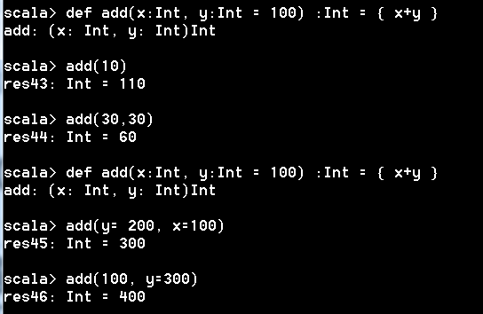
매개변수 이름에 세팅
함수 호출 할 때 이름으로 호출도 가능하다. 이때는 순서에 상관없이 모든 매개변수를 이름으로 처리도 가능하다.

Slide 16
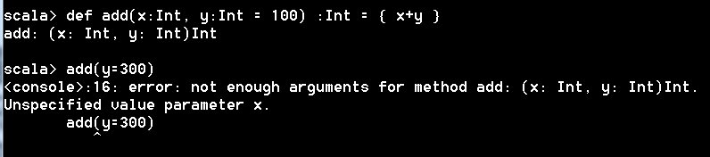
매개변수 유의사항
이름으로 호출할 경우 함수에 정의된 모든 매개변수를 명기해서 처리해야 한다.

Slide 17
함수 가변 매개변수 처리

Slide 18
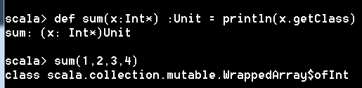
가변파라미터 정의
가변인자는 매개변수 정의할 때 타입 지정 후에 *를 붙여 표시한다. 실제 내부적으로 배열로 구성된 것을 알 수 있다.

Slide 19
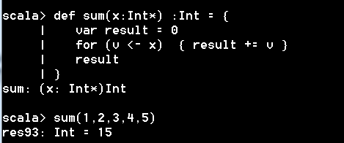
가변 매개변수 실행
가변 매개변수를 받으면 배열로 처리되므로 이를 for문으로 받아서 실제 원소별로 분리한 후에 덧하면 결과를 구할 수 있다.

Slide 20
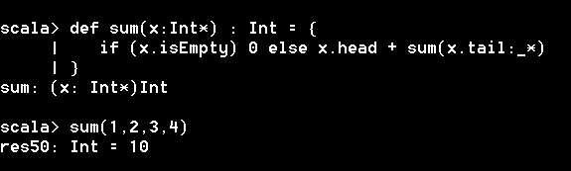
가변파라미터 정의 및 호출
가변인자로 정의된 것을 실제 합산을 하기 위해 재귀호출로 처리할 때 함수 호출시 _*로 다시 인자값을 언패킹 처리

Slide 21
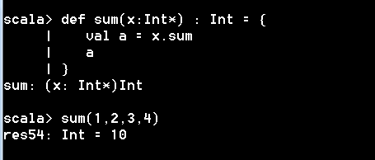
가변인자를 배열로 처리
가변인자는 배열이므로 실제 내부적으로 합산이 필요할 경우 내부의 메소드를 이용해서 계산도 가능하다.

Slide 22
블록문으로 인자전달

Slide 23
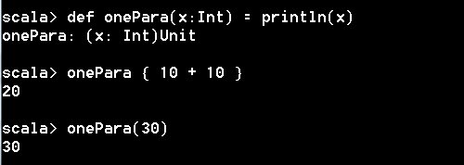
블록실행 결과 : 단일값
단일 매개변수를 처리할 경우 함수 옆에 블록문을 작성해서 결과를 바로 전달해도 단일 매개변수처럼 처리가 가능하다.

Slide 24
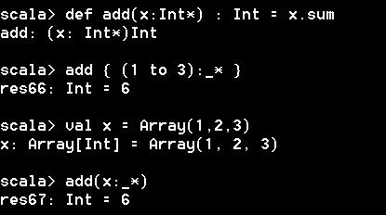
블록실행 결과 : 가변인자
가변인자로 처리되는 경우도 배열의 원소를 언패킹해 주면 되므로 _*를 이용해서 언패킹해서 처리가 가능하다.

Slide 25
순수함수와 비순수 함수 구별하기

Slide 26
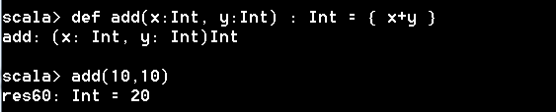
순수함수
순수함수는 부수효과가 없이 입력된 인자만 처리해서 결과로 배출하는 함수이므로 반드시 결과값에 대한 매개변수 형을 지정해야 한다.

Slide 27
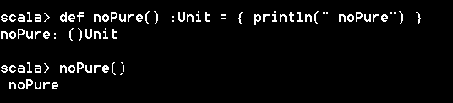
비순수함수
비순수함수는 부수효과를 발생하는 함수로 함수의 처리결과를 반환하는 것이 아니라 다른 파일이나 다른 변수에 특정한 상태를 처리하는 함수이다.

Slide 28
재귀호출 이해하기

Slide 29
재귀호출 특징
재귀호출을 하는 함수를 정의할 때는 항상 함수정의할 때 결과에 대한 자료형을 명기해야 내부적으로 결과를 처리할 수 있다.
함수의 결과에 대한 자료형을 명기해야 한다.
자기 자신의 함수를 호출해서 처리하도록 명기해야 한다.

Slide 30
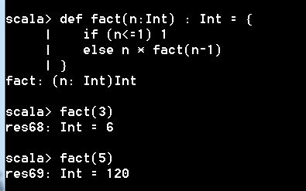
일반 재귀호출
함수를 내부에서 다시 호출해서 처리할 수 있도록 지정해서 처리가 가능하면 종료될 때까지 함수를 호출해서 처리
재귀호출 정의할 때 함수의 종료점을 먼저 로직처리
다음 순서를 처리하도록 인자를 넣고 함수를 호출한다

Slide 31
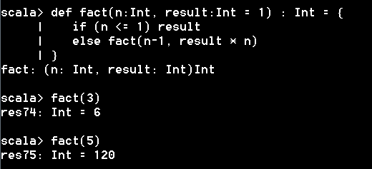
꼬리 재귀호출
꼬리 재귀 호출은 일단 재귀호출할 때 다른 것과 계산이 되면 안되므로 실제 계산된 결과를 인자로 전달을 받아 처리해야 한다.
재귀호출 정의할 때 함수의 종료점을 먼저 로직처리
다음 순서를 처리하도록 인자를 넣고 함수를 호출한다

Slide 32
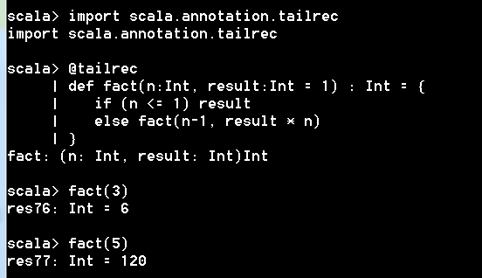
꼬리 재귀호출 어노테이션
꼬리재귀호출로 구성된 여부를 확인하기 위해 어노테이션을 사용해서 점검이 가능하다.

Slide 33
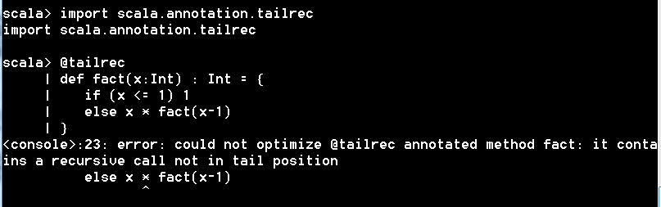
꼬리 재귀호출 테스트
어노테이션을 붙이고 재귀호출 함수를 작성할 경우 꼬리재귀가 아니면 실제 구성이 잘 못 되었다고 에러를 처리한다.

Slide 34
람다함수 이해하기

Slide 35
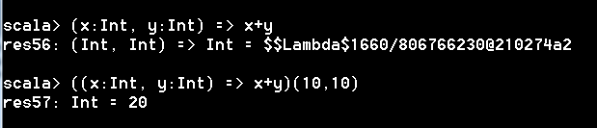
람다함수의 특징
고차함수는 함수를 매개변수로 받거나 함수를 결과값으로 전달해서 처리하는 함수의 특징이다.
함수를 정의하고 바로 실행시킬 수 있다.

Slide 36
함수도 일급객체

Slide 37
함수도 객체
함수도 다른 객체들처럼 일급 객체의 특징을 따른다. 이는 함수도 클래스에 의해 만들어진 하나의 객체라는 것이다.
변수에 할당이 가능하다
함수의 매개변수로 전달이 가능하다
반환값으로 전달이 가능하다

Slide 38
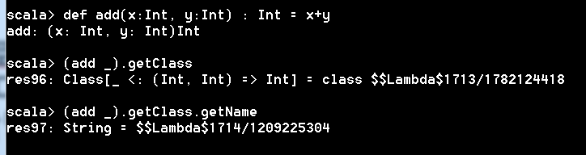
함수도 객체
함수를 정의하고 해당 클래스를 확인하면 하나의 클래스로 만들어진 것을 알 수 있다.
함수의 이름이 변수명과 다르므로 실제 생성된 함수와 _를 이용해서 함수 내부를 접근해서 조회한다.

Slide 39
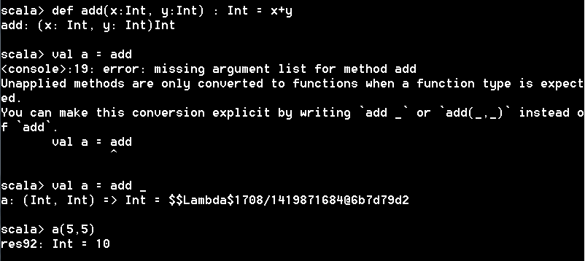
함수에 변수 할당할 때 주의
함수를 정의하고 변수에 할당할 경우 매개변수 및 결과값에 대한 추론을 할 수 있도록 지정해서 처리해야 한다. 함수명 뒤에 _를 붙여 변수에 할당해야 한ㄷ.

Slide 40
함수에 변수 할당할 때 주의
함수를 정의하고 변수에 할당할 경우 매개변수 및 결과값에 대한 추론을 할 수 있도록 지정해서 처리해야 한다. 함수명 뒤에 _를 붙여 변수에 할당해야 한ㄷ.

Slide 41
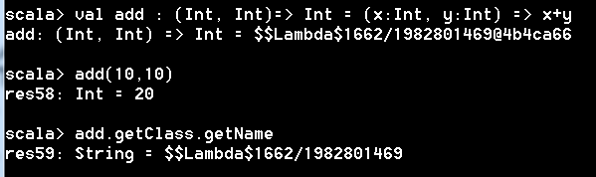
람다함수 변수 할당
변수를 정의할 때 함수를 받을 수 있도록 정의하고 람다함수를 전달하고 이 변수를 호출하면 람다함수가 실행된다.
함수에 이름이 없으므로 Lambda로 출력한다.

Slide 42
고차함수 이해하기

Slide 43
고차함수의 특징
고차함수는 함수를 매개변수로 받거나 함수를 결과값으로 전달해서 처리하는 함수의 특징이다.
함수를 정의할 때 함수를 매개변수로 전달
함수를 결과값으로 전달

Slide 44
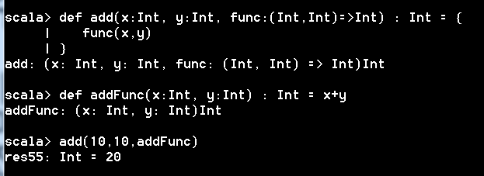
매개변수에 함수 지정하기
함수의 시그너처를 지정하면 함수 자료형이 되므로 이를 함수 정의할 때 매개변수로 지정이 가능하다

Slide 45
함수 타입 매개변수 (제너릭 처리)

Slide 46
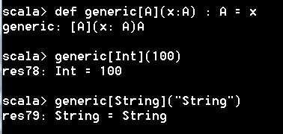
제너릭 함수: 단일 인자
다양한 자료형을 처리할 수 있도록 타입 매개변수를 지정해서 처리가 가능하다. 호출시에 실제 매핑되는 타입을 지정해서 처리한다.

Slide 47
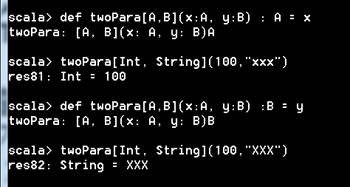
제너릭 함수: 두개 인자
다양한 자료형을 처리할 수 있도록 타입 매개변수를 지정해서 처리가 가능하다. 호출시에 실제 매핑되는 타입을 지정해서 처리한다.

Slide 48
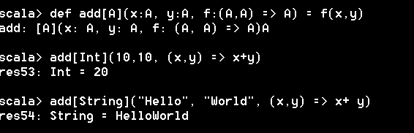
제너릭 함수 : 함수 전달 처리
제너릭 함수를 만들기 위해서는 매개변수에 대한 타입을 별도로 매개화하고 실제 별도로 계산하는 함수를 전달해서 처리한다

Slide 49
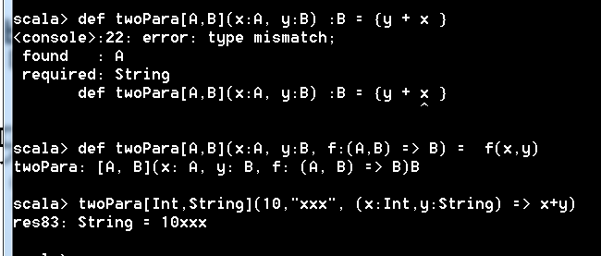
두개 타입을 받고 연산 처리
두개의 타입을 받아 연산을 처리하면 에러가 발생하므로 하나의 함수를 더 받아서 처리하면 두개의 타입 매개변수도 처리가 가능

Slide 50
내부함수 처리

Slide 51
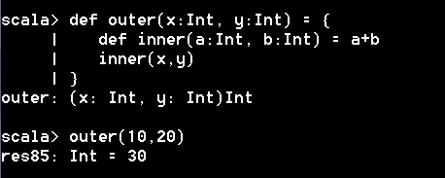
내부 함수 정의 및 실행
외부 함수를 정의할 때 내부 함수를 정의하고 외부 함수 매개변수를 내부함수에 전달해서 실행하도록 처리하면 내부함수 결과값이 외부로 전달된다.

Slide 52
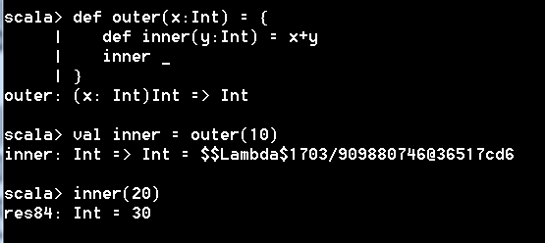
내부 함수 정의 후 전달
함수 내부에 함수를 정의하면 실제 내부함수가 외부로 전달도 가능하다. 함수 이름과 _를 붙여 매개변수도 전달해야 한다

Slide 53
네임스페이스와 스코프

Slide 54
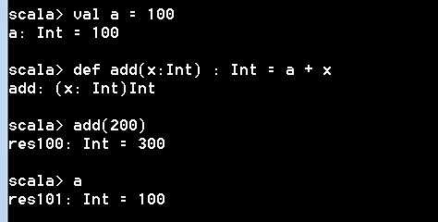
일반 함수에서 모듈 변수 참조
함수 내부에 없는 변수가 있으면 모듈에 정의된 변수를 검색해서 처리한다.

Slide 55
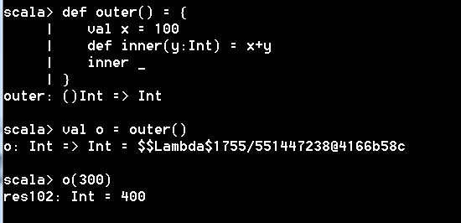
내부함수에서 외부함수 변수 참조
함수 내부에 없는 변수가 있으면 외부 함수에 있는 변수를 참조해서 처리한다.

Slide 56
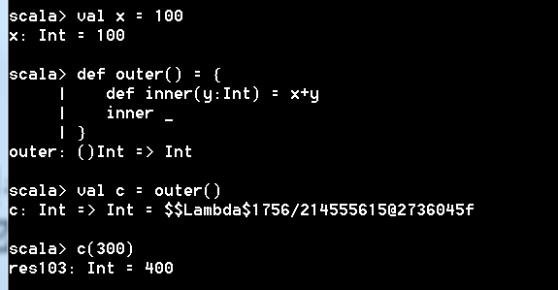
내부함수에서 모듈 변수 참조
함수 내부에 없는 변수가 있으면 외부 함수를 검색하고 없으면 모듈을 검색해서 처리한다.

Slide 57
커링 함수 처리

Slide 58
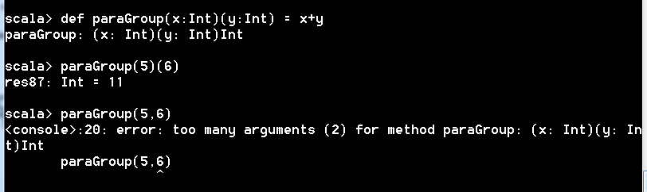
매개변수 그룹화 하기
함수를 정의할 때 매개변수를 그룹화해서 분리해서 처리할 수 있다. 이때는 부분적으로 인자를 받아 처리하므로 함수 호출도 나눠서 처리해야 한다.

Slide 59
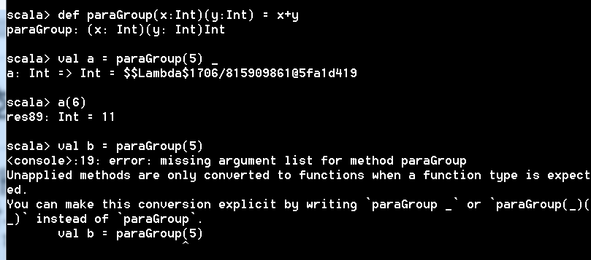
매개변수 그룹화 하고 변수 할당
함수를 그룹화해서 처리할 경우 함수호출하고 변수할당할 경우 그룹화된 매개변수를 _로 처리해야 다음에 더 호출해서 처리가 가능하다

Slide 60
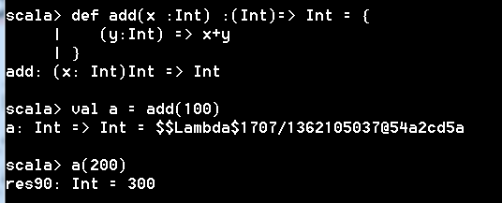
함수를 리턴해서 커링 처리
두 개의 매개변수를 처리할 경우 이를 부분으로 나눠서 처리할 때 내부 람다함수를 반환해서 처리한다.

